Slide 1
A.L.I.V.E. POSTMORTEM
24’ 모야멍

Slide 2
지금까지 한 것
핵심 기획
자유로운 모션
모험 기록
RPG 시스템
아이템 & 인벤토리 시스템
스킬 시스템
퀘스트 시스템
UI & 대화 시스템
DB 시스템

Slide 3
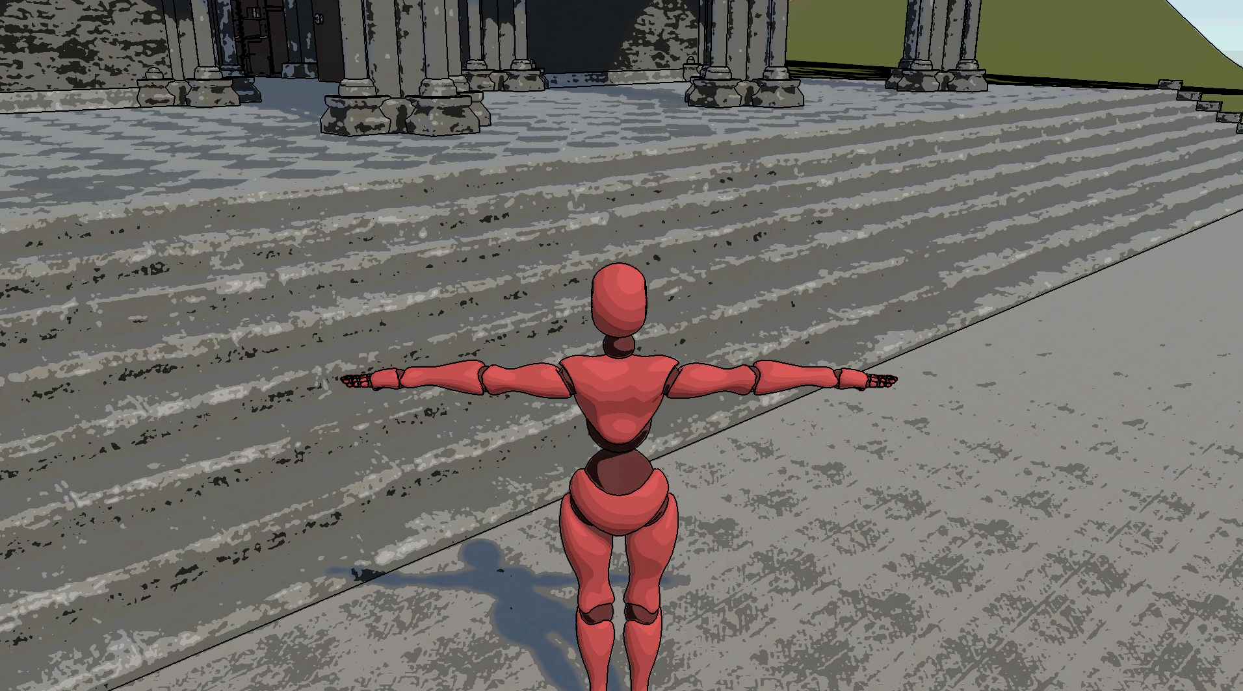
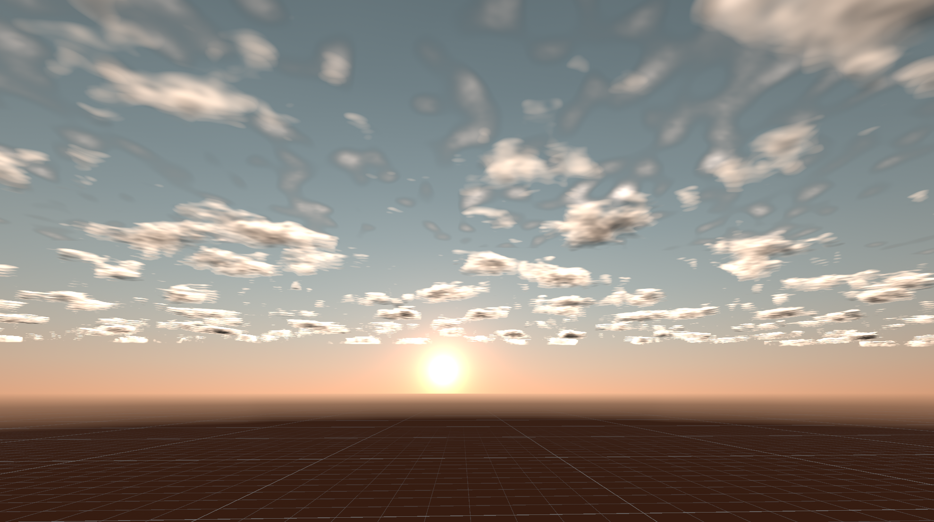
지금까지 한 것
기타 기술개발
카툰 렌더링
Cloud Volume Rendering

Slide 4
느낀 것
1인 개발의 장단점
장점: 템포가 내맘대로
단점: 템포가 내맘대로
기획을 탄탄하게 해놓고 시작하지 않으면 개발이 지지부진
나는 3D 아트 재능이 부족하다

Slide 5
느낀 것
이걸 NDM에 내려면
체험하는 데 시간이 오래 걸리는 것을 해결해야 함
체험용 세이브 데이터를 몇 개 만들어 놓기
게임 내 책들을 실물로 만들어서 미리 읽게 하기

